Slide 1

5.HAFTA
Ön büro İşlemleri
Ön Büro
Bu modülde misafirlerin Check - In, Check - Out gibi hareket işlemleri yapılıp doluluk oranları izlenebilir. Ayrıca Ön Büro; folyo bilgilerinin takip edildiği, dökümlerinin alındığı, tahsilat ve fiş işlemlerinin gerçekleştirildiği ana bölümlerden biridir. Bu bölümde beklenen rezervasyonlu müşterilerin listesi alınarak Check - In işlemi, ayrılacak müşterilerin listesi alınarak Check - Out işlemi gerçekleştirilir. Oda durumları görülüp gerekli işlemler Room Rack ekranından takip edilir.

Slide 2
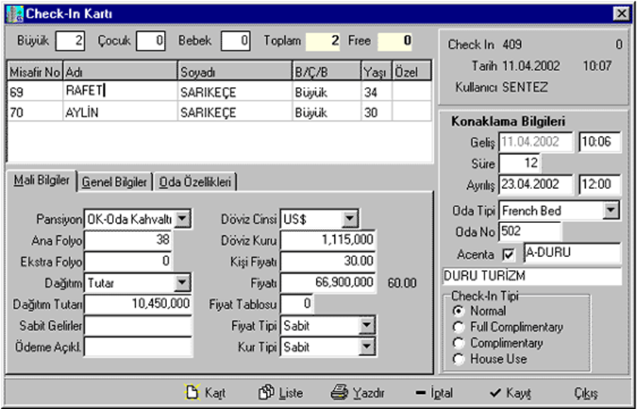
Check – In
Otele giriş (Walk -In) işlemlerini gerçekleştirmek için kullanılır.
Check in kartı

Slide 3
Check – In Kartı Konaklama Bilgileri bölümünde
Geliş alanına program tarafından günün tarihi ve saati otomatik olarak atanır. Bu alanda isteğe bağlı olarak değişiklik yapılabilir.
Süre alanında gün bazında konaklama süresi girilir Otomatik olarak girilen değer Ayrılış Tarihi’ne etki eder.
Ayrılış Tarihi alanına Misafirin konaklama gün sayısı girildiğinde otomatik olarak Check-out tarihi gelir.
Oda Tipi alanında seçim penceresi tıklanarak gelen liste üzerinden seçim yapılır. (Single Bed vb..)
Oda No alanında Misafirin otelde konaklama yapacağı oda numarası yazılır, alanda iken Liste butonu tıklanarak, ekrana gelen Boş Odalar Listesi üzerinden oda seçimi yapılır. Oda No alanında Kart butonu tıklanarak Oda Kartı ekrana alınıp, kart üzerinde yeni kayıt veya değişiklik işlemi yapılabilir.
Acenta alanında ilgili acenta Liste butonu tıklanarak listeden seçilir. Önceden hiç bir Acenta Kartı tanımlanmamış ise yapılacak işlem; Sentez Delux Programı /Acenta Kartları seçeneğini seçtikten sonra ilgili acentaya ait olan bilgileri girerek, F5 tuşu yada Kayıt butonunu tıklayarak kaydetmektir.
Check-in Tipi alanında Misafirin niteliğine göre check-in tipi belirlenir.( Normal, Complimantary, House Use)

Slide 4
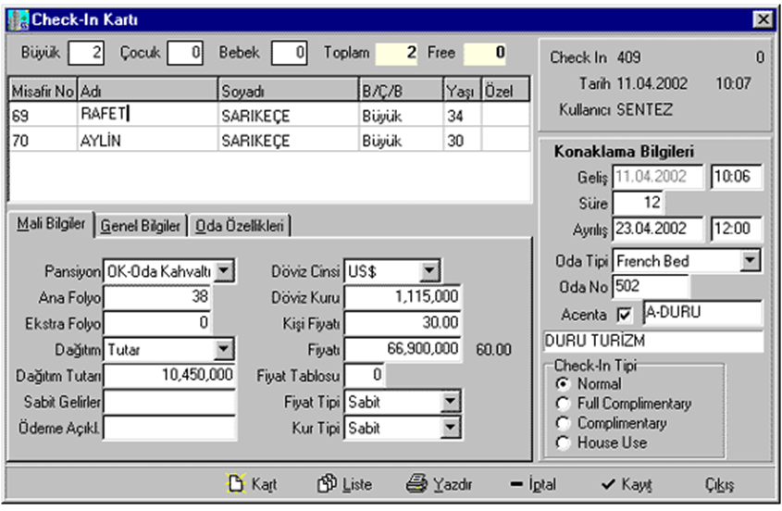
Check –In Kartı Mali Bilgiler Penceresi
Check - In Kartı / Mali Bilgiler

Slide 5
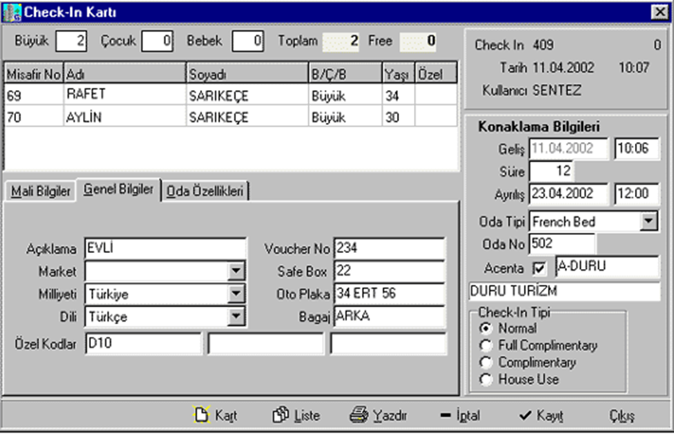
Check – In Kartı Genel Bilgiler Penceresi
Check - In Kartı / Genel Bilgiler

Slide 6
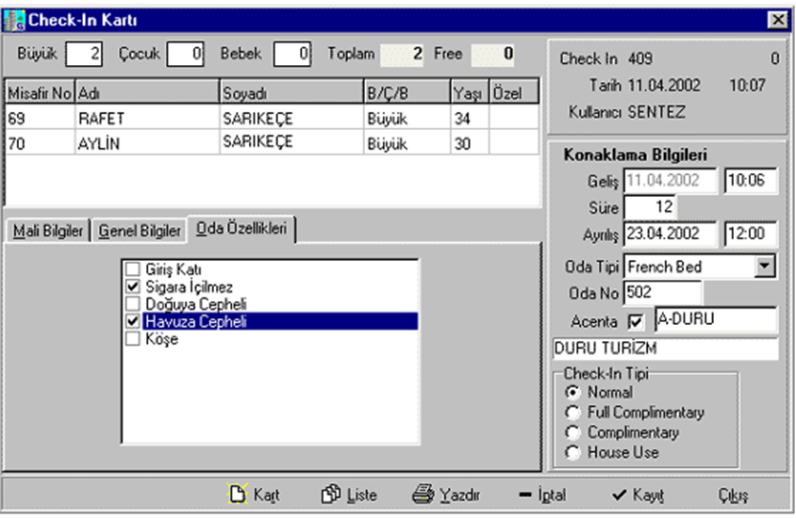
Check –In Kartı Oda Özellikleri Penceresi
Check - In Kartı / Oda Özellikleri

Slide 7
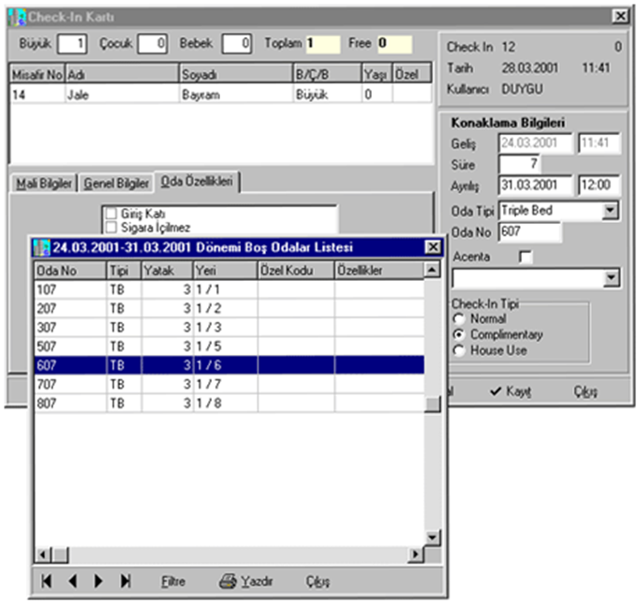
Misafirin istekleri doğrultusunda oda özellikleri alanlarında seçimler yapıldıktan sonra Oda No alanında iken Liste butonu tıklanırsa duruma uyan Odaların Listesi ekrana alınır. Böylece Oda tipine ve Oda özelliklerine uygun oda seçimi gerçekleşmiş olur.
Check - In Kartı / Bos Odalar Listesi

Slide 8
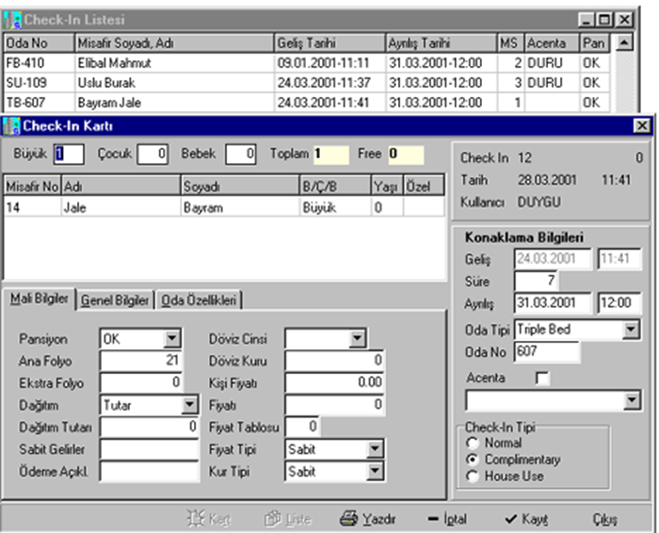
Check - In Değişiklik ve İptal
Check - In Listesi üzerinde iken mouse ile sağ taraf yada Detay butonu tıklanarak Oda bilgisi (F4) seçeneği seçilir. Ekrana gelen Check - In Kartı üzerinde değişiklik yapılmak isteniyorsa ilgili düzenlemeler yapılıp Kayıt butonu tıklanarak kaydedilir.
Check -In iptal edilmek isteniyorsa İptal butonu tıklanır yada F6 tuşu ile silme işlemi yapılır. Silme işlemi sadece işlem tarihinde gerçekleştirilebilir.
Check - In Kartı

Slide 9
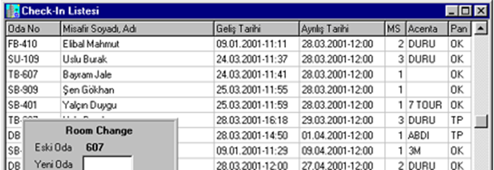
Room Change
Check - In Listesi yada Room Rack üzerinde iken sağ taraf tıklanarak yada Detay butonuna basılarak Room Change (CTRL + R) seçilir.
Room Change
Room Change formunda Eski Oda alanı değiştirilemez bilgi olarak görünür.
Yeni Oda alanına değiştirilecek oda numarası yazılır. Tamam butonu tıklanarak Oda değişim işlemi onaylanır.
Not:Oda değişimiyle birlikte fiyat değişimi varsa o da yapılmalıdır.

Slide 10
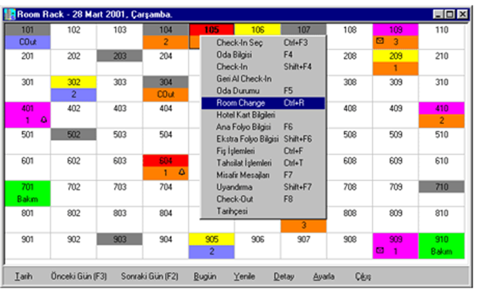
Check - Out
Check-Out işlemi; Room Rack ekranında mouse ile sağ tıklama yapılarak yada Detay butonu tıklanarak Check-Out(F8) seçildiğinde gerçekleştirilebilir.

Slide 11
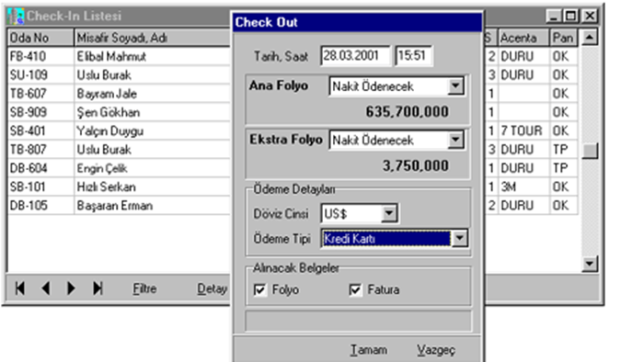

Slide 12
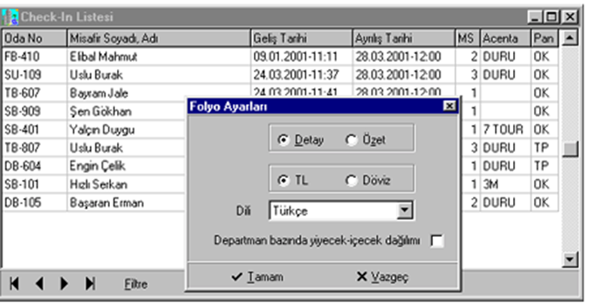
Folyo ayarları

Slide 13
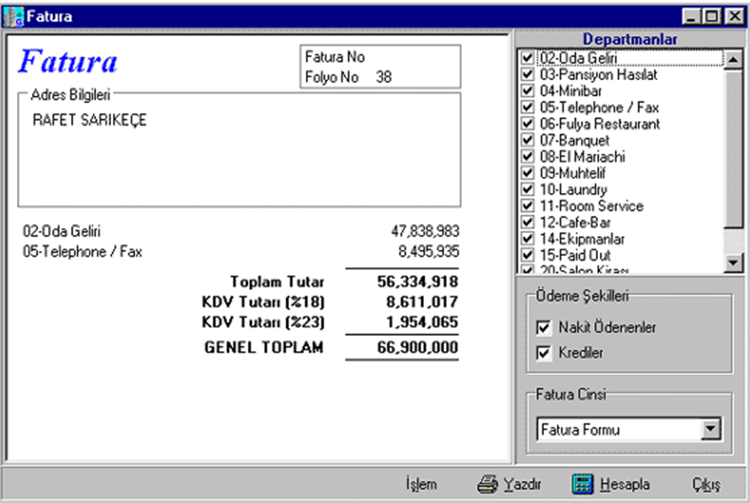
Fatura

Slide 14
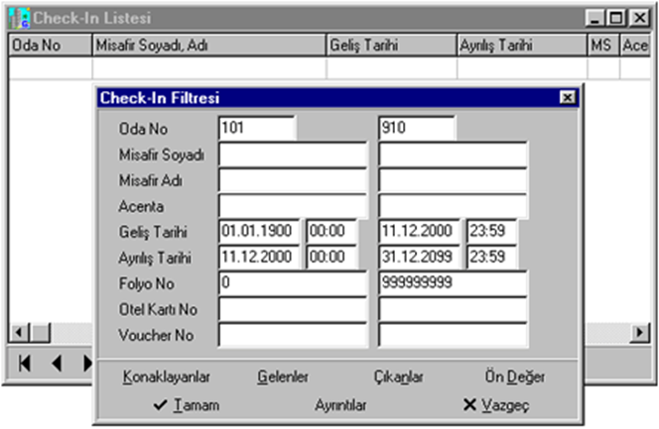
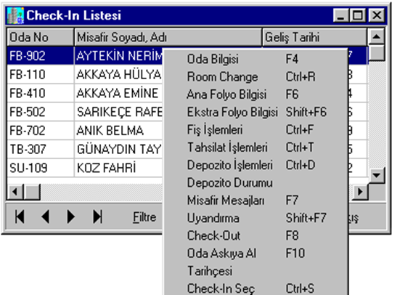
Check – In Listesi
Filtre
Check in listesi

Slide 15
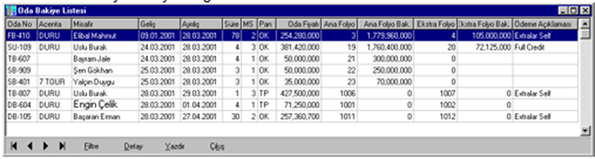
Oda Bilgisi (F4)
Oda Bakiye Listesi (Fiyatlı)
Oda bakiye listesi sayesinde otelde kalan müşterilere ait hem oda fiyatları hem de folyo numaraları ile folyo bakiyeleri görülebilir

